Slide 1

Лекция 4
Nodejs backend
Fastify

Slide 2

1
Из чего состоит сервер?

Slide 3

Терминология
Сервер — приложение, которое слушает host/port, принимает HTTP-запросы и отправляет HTTP-ответы
Router — механизм, который сопоставляет запрос с обработчиком по method + path
Route / роут — конкретное правило маршрутизации: например GET /users/:id
Controller — слой, который принимает HTTP-запрос, достает данные из req, вызывает бизнес-логику и формирует ответ. Обьединяет несколько роутов.
Handler — функция, которая непосредственно обрабатывает конкретный HTTP-запрос
Service — слой бизнес-логики: не знает про HTTP, req, res, status code и headers. Очень часто не выделяют как отдельный слой, то есть Handler= Service
Middleware — функция между входящим запросом и финальным ответом: логирование, auth, CORS, parsing, ошибки
00

Slide 4
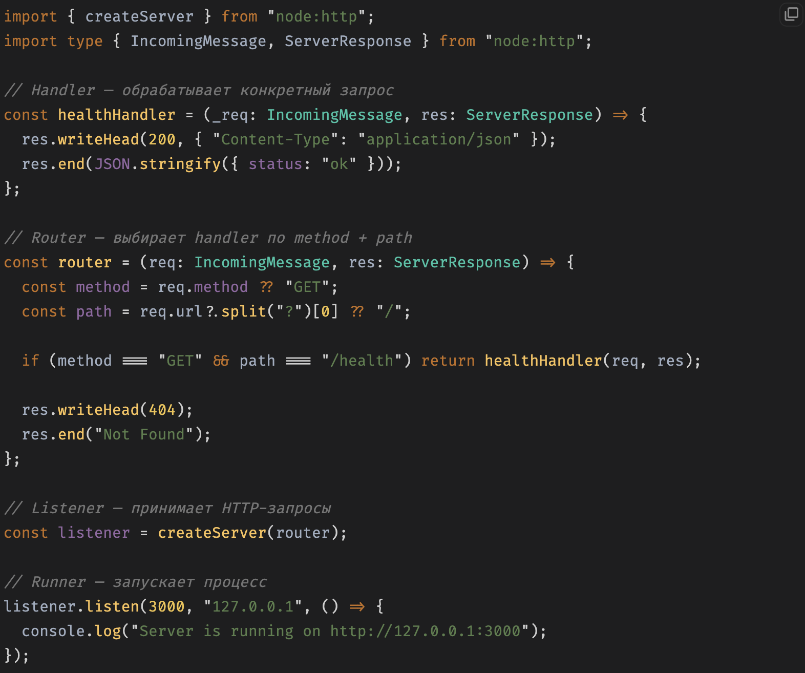
Runner, listener, router, handler
Runner → запускает процесс
Listener → слушает host/port
Router → выбирает handler по method + path
Handler → обрабатывает конкретный запрос
Любой сервер строится по такому принципу
00

Slide 5
Nodejs server
Node не создаёт отдельный поток на каждый HTTP-запрос
Один процесс обрабатывает много соединений через неблокирующий I/O и event loop
Пока handler ждёт БД или файл — event loop может обслуживать другие запросы
Блокирующий код в handler (тяжёлые вычисления, синхронный fs.readFileSync) может «заморозить» весь сервер
Интересный факт – модуль http в golang работает по такому же принципу – не блокирующий аналог event-loop
00

Slide 6
В чем проблема штатного node:http?
node:http — это низкоуровневый API, а не полноценный backend-фреймворк
Нет встроенного роутинга: method, path, query и params нужно разбирать вручную
Нет middleware-механизма из коробки
Body запроса приходит как stream, JSON/form-data нужно читать и парсить самому
Ошибки, 404, 500, async-ошибки и формат ответа нужно обрабатывать вручную
Нет готовой валидации, cookies, sessions, CORS, auth, rate limit
Для каждого ответа нужно руками выставлять status, headers и res.end()
Чем больше endpoints, тем быстрее растет boilerplate-код
00

Slide 7
Express – все это мидлвар
Express строит обработку запроса как цепочку middleware
На вход приходит HTTP-запрос
Express создает объекты req и res
Каждая middleware получает req, res и next
Middleware может прочитать запрос, изменить req/res, завершить ответ или передать управление дальше
next() передает req/res следующей middleware
Router, JSON parser, auth, logger, CORS и handler endpoint-а — все работают как middleware
Если middleware не вызовет next() и не отправит ответ, запрос «зависнет»
00

Slide 8
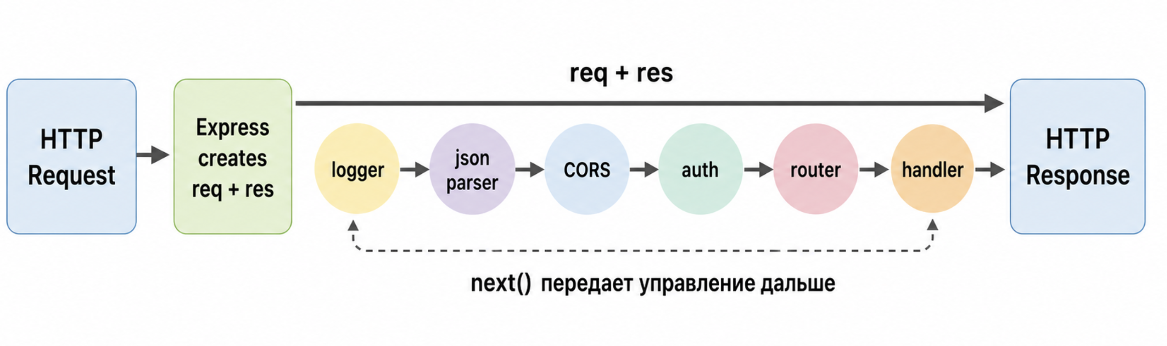
Express – все это мидлвар
00
Notes:
Вот тут кроется 3 проблемы, из за которых экспресс не любят
Req и res могут быть мутированы (изменены) в любом мидлваре
Порядок мидлвар важен
Мы обязаны верить всем прошлым мидлварам

Slide 9
Fastify – все плагины
Fastify-приложение собирается из плагинов
Плагин может добавлять routes, hooks, decorators, schemas и services
Каждый плагин получает свой контекст и может быть изолирован от остальных
Плагины подключаются через app.register(...)
register помогает разделять приложение на модули
Hooks позволяют встроиться в жизненный цикл запроса: validation, auth, logging, response
Schemas дают валидацию и сериализацию ответов из коробки
Такой подход хорошо подходит для модульной архитектуры backend-приложения
00

Slide 10
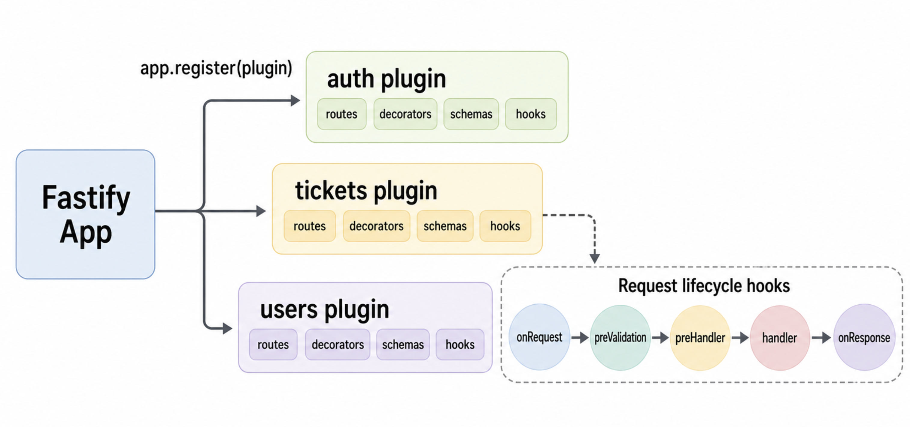
Fastify – все плагины
00
Notes:
После слайда показать сам файлик и кратко по нему пройтись

Slide 11
2
Fastify в проекте

Slide 12
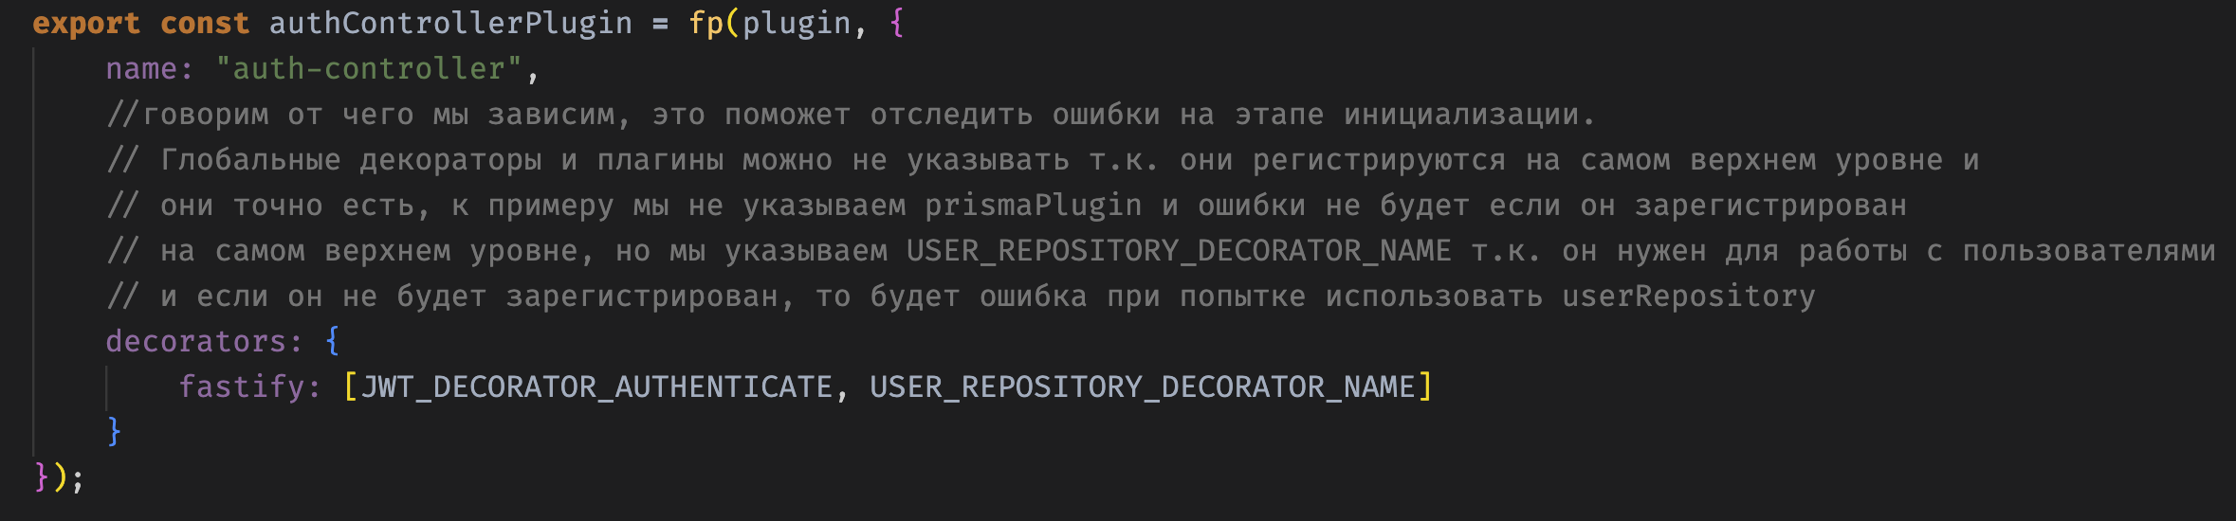
Плагины
Плагин — способ разделить Fastify-приложение на модули
Плагины подключаются через app.register(plugin)
Внутри плагина можно объявлять routes, hooks, schemas и decorators
Каждый плагин может иметь свой prefix: например /api/users
Плагины помогают группировать связанную функциональность
Fastify строит дерево плагинов, а не одну общую цепочку middleware
Контекст плагина изолирован: не все decorators и hooks автоматически видны снаружи
Плагины могут быть как глобальными так и для конкретного модуля
Такой подход упрощает расширение приложения и подключение готовых модулей
Fastify-plugin – утилита для регистрации плагинов, инкапуслирует логику + позволяет создавать DI для плагинов
00
Notes:
Перейти в код и показать примеры

Slide 13
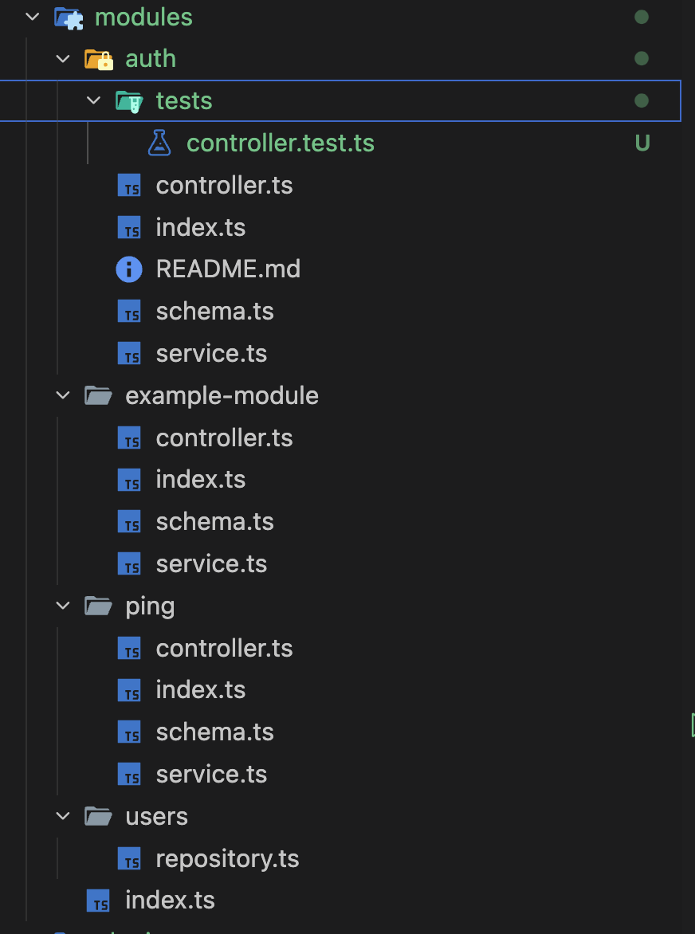
Структура модуля
Tests – папка для тестов
Controller – сопоставление route, service/handler, schema
Service/handler – бизнес логика
Schema - описание схемы
Index – корневой файл экспорта модуля как плагина
Repository – инкапсуляция взаимодействия с БД
00
Notes:
Подробнее про репозиторий и бд в следующих лекциях

Slide 14
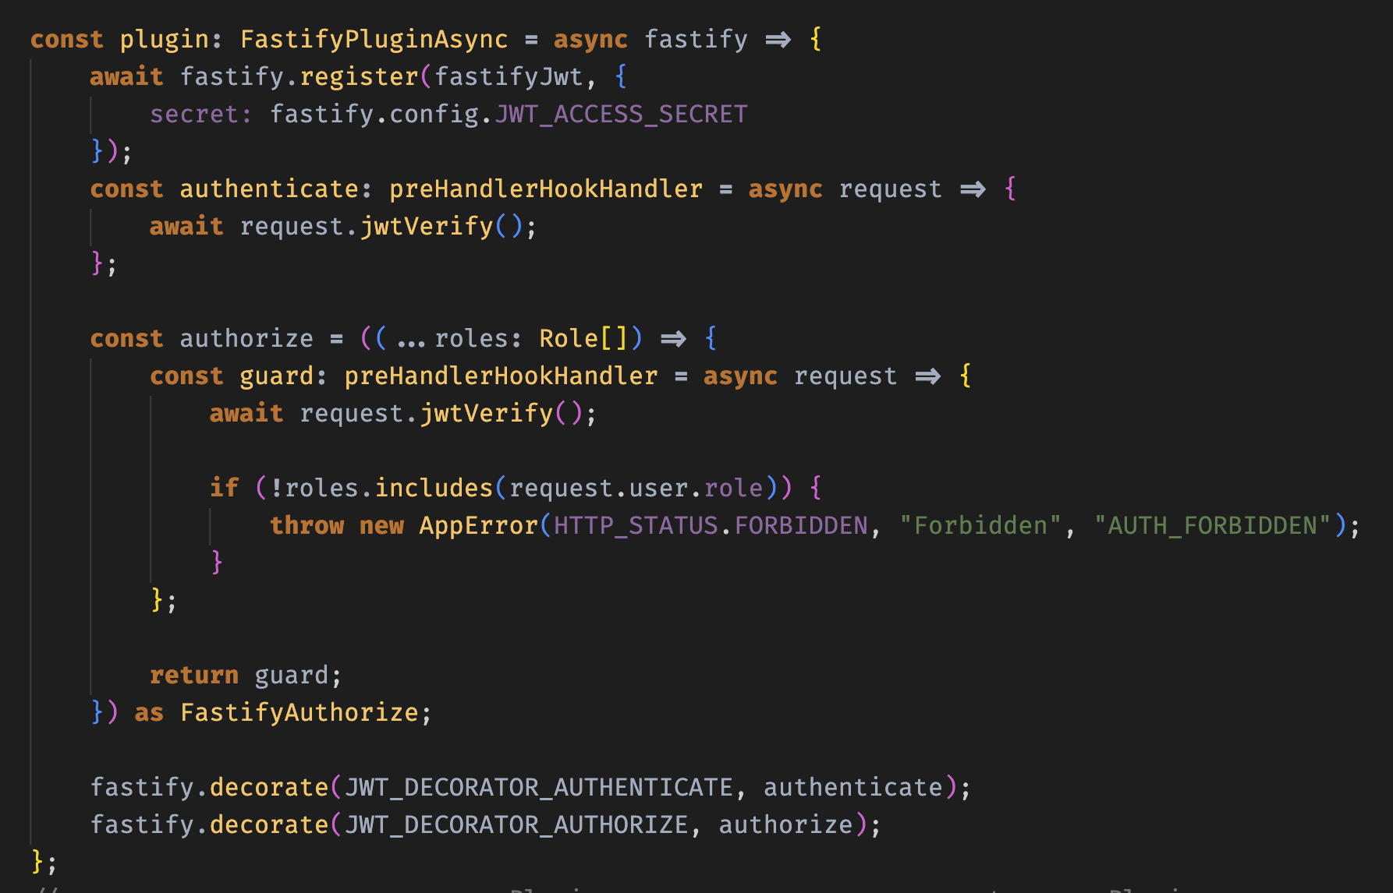
Декораторы
Декоратор добавляет новое свойство или метод в инстанс сервера, request или reply
Через декораторы удобно подключать общие зависимости: db, config, logger, auth
После декорирования значение доступно во всех нужных handlers/hooks
Декораторы уменьшают ручное прокидывание зависимостей между модулями
Fastify проверяет, что декоратор объявлен до его использования
Область видимости зависит от того, где декоратор зарегистрирован: глобально или внутри плагина
Для TypeScript нужно отдельно расширить типы Fastify, чтобы новое поле было видно в коде
00

Slide 15
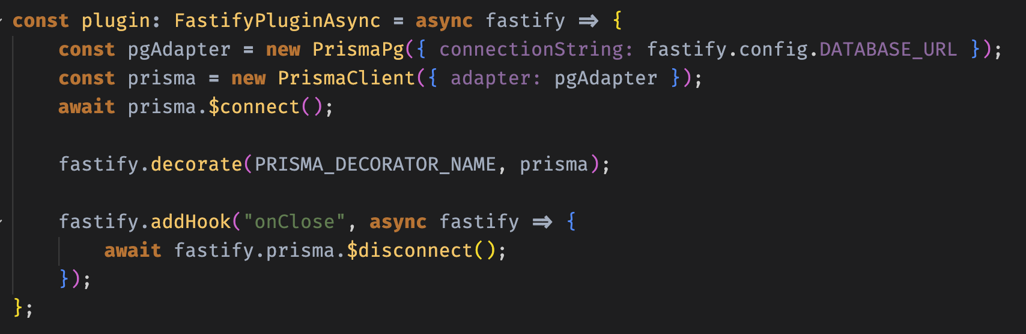
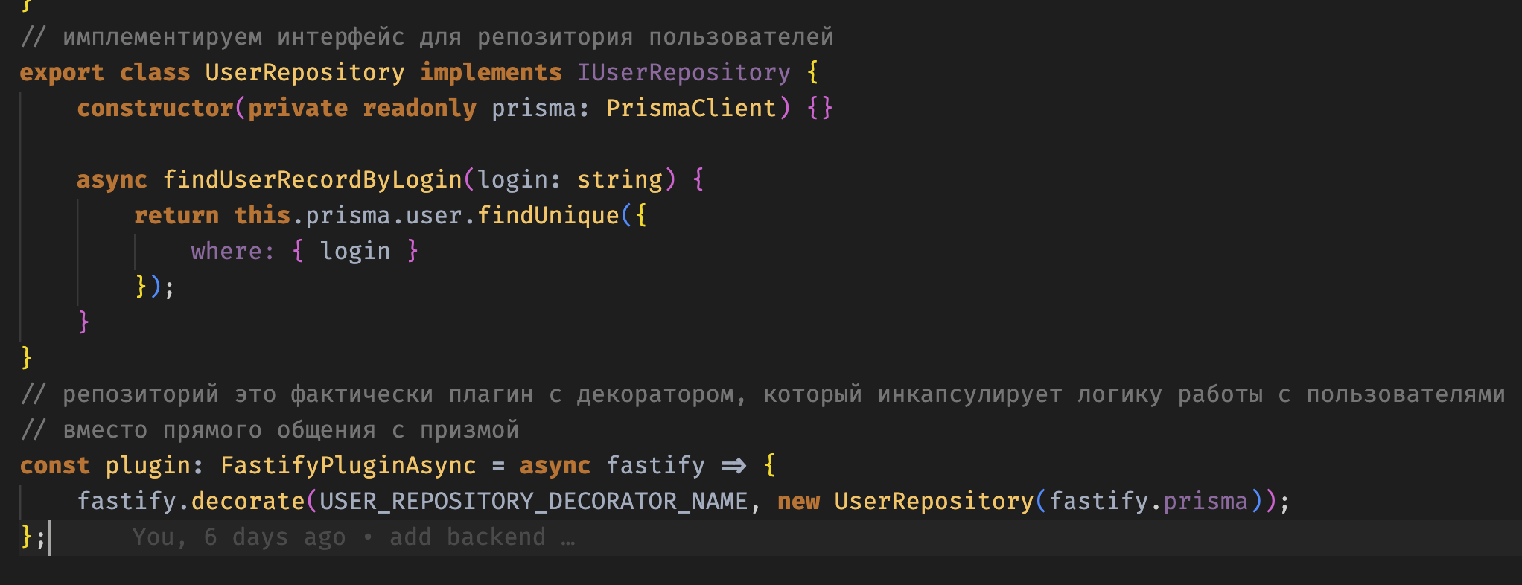
Декораторы – пример c DB
00
Notes:
Важный пример со скринов
Каждый плагин может регистрировать свои хуки, декораторы и тд
Второе важное со скрина – другие декораторы и плагины спокойно могут пользоваться зарегистрированными декораторами

Slide 16
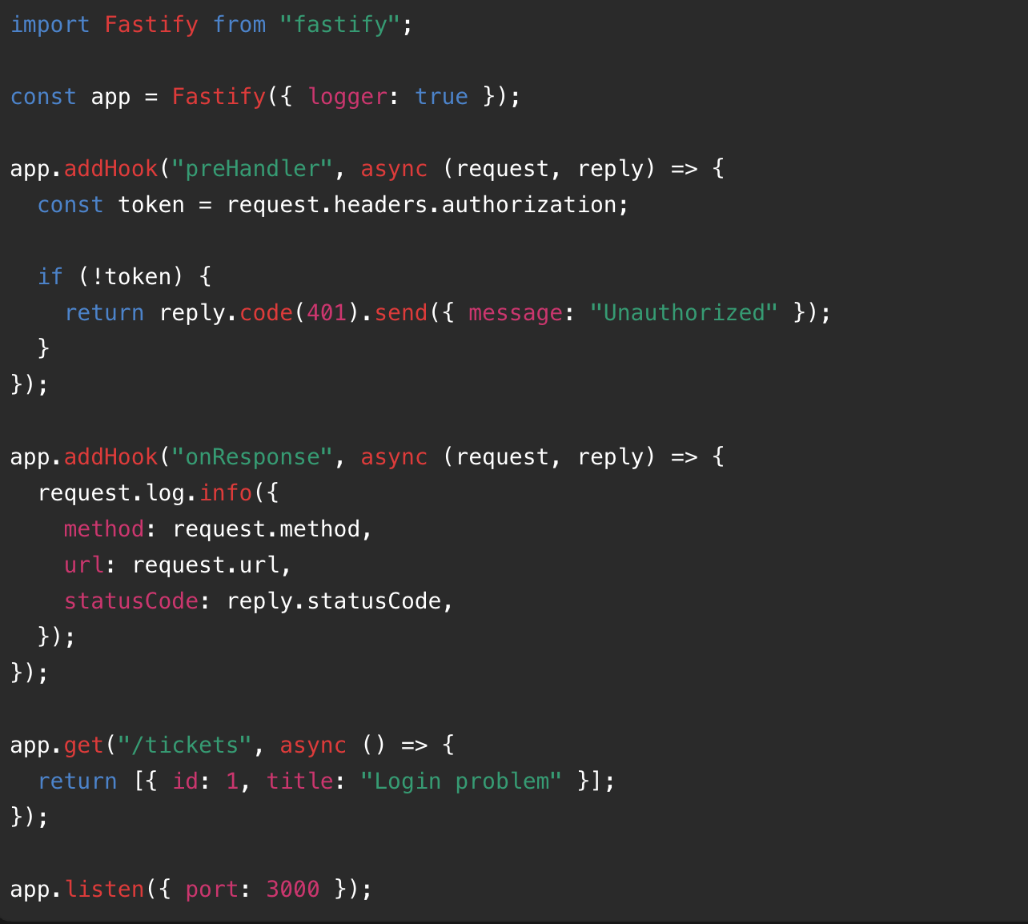
Hooks
Hook — точка подключения к жизненному циклу приложения или запроса
Через hooks добавляют сквозную логику: auth, logging, metrics, подготовку данных, cleanup
Hook не описывает endpoint, а выполняется до или после handler
Hooks регистрируются через app.addHook(...)
Request hooks идут по этапам: onRequest, preValidation, preHandler, onSend, onResponse
preHandler часто используют для авторизации перед выполнением route handler
onResponse срабатывает после отправки ответа и подходит для логирования/метрик
Hooks учитывают scope плагина: hook внутри plugin влияет только на его routes
00
Notes:
Важное отличие от мидлвар в экспресе – это то, что хуки подключаются в определенных точках, а не создается конвеер

Slide 17
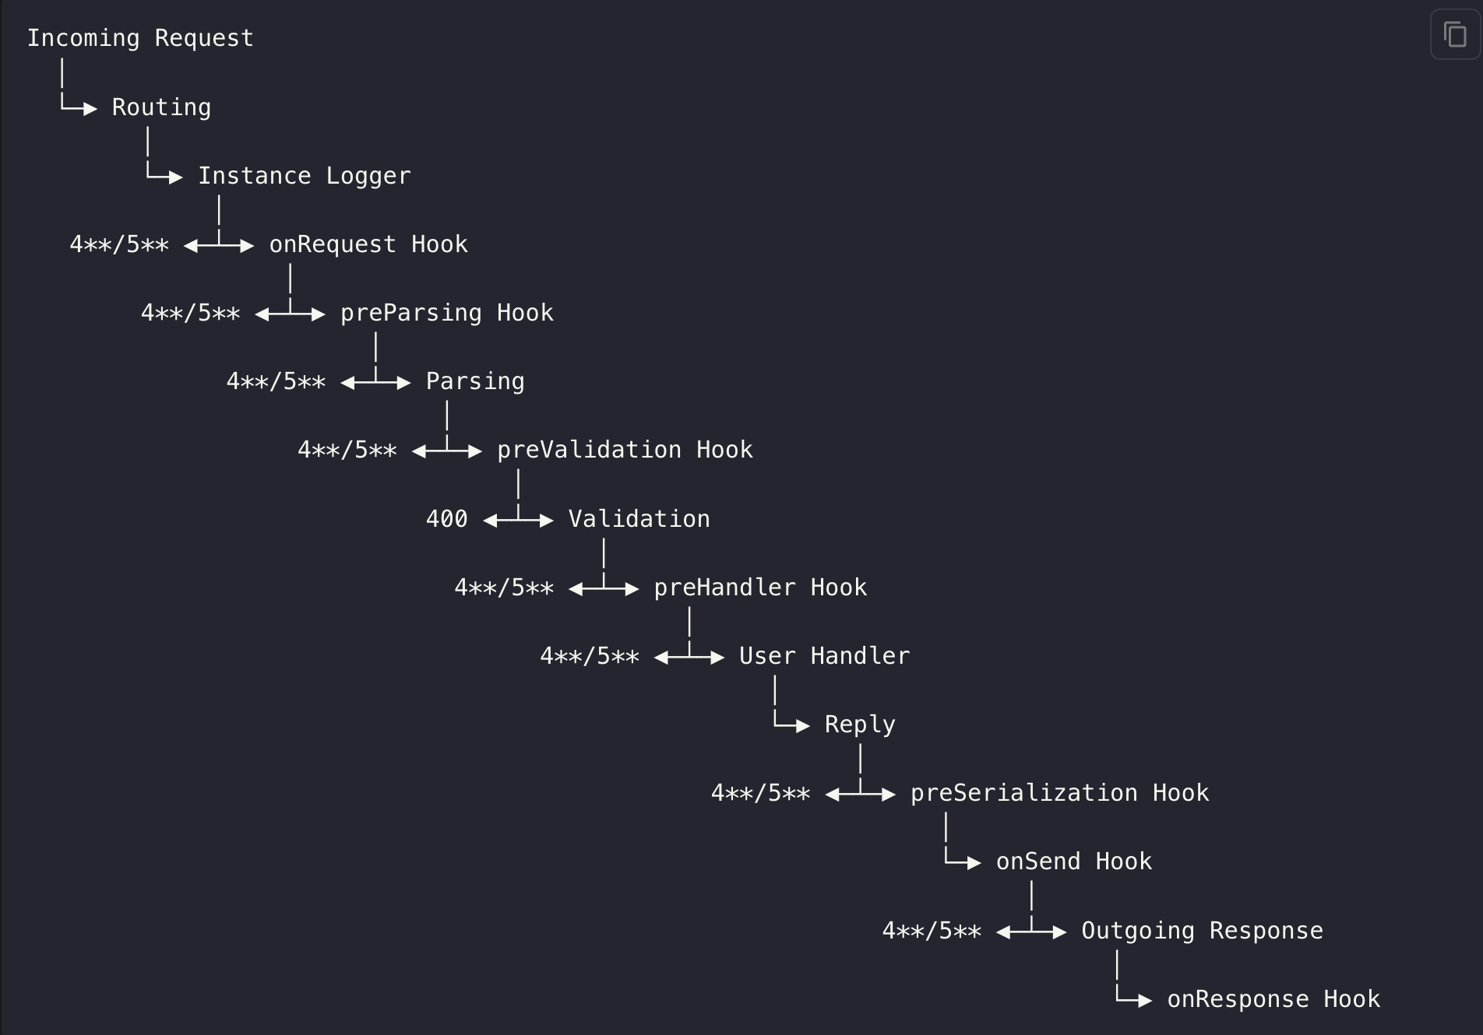
Hooks Lifecycle
00
Notes:
Пример жизненного цикла из офф документации фастифай

Slide 18
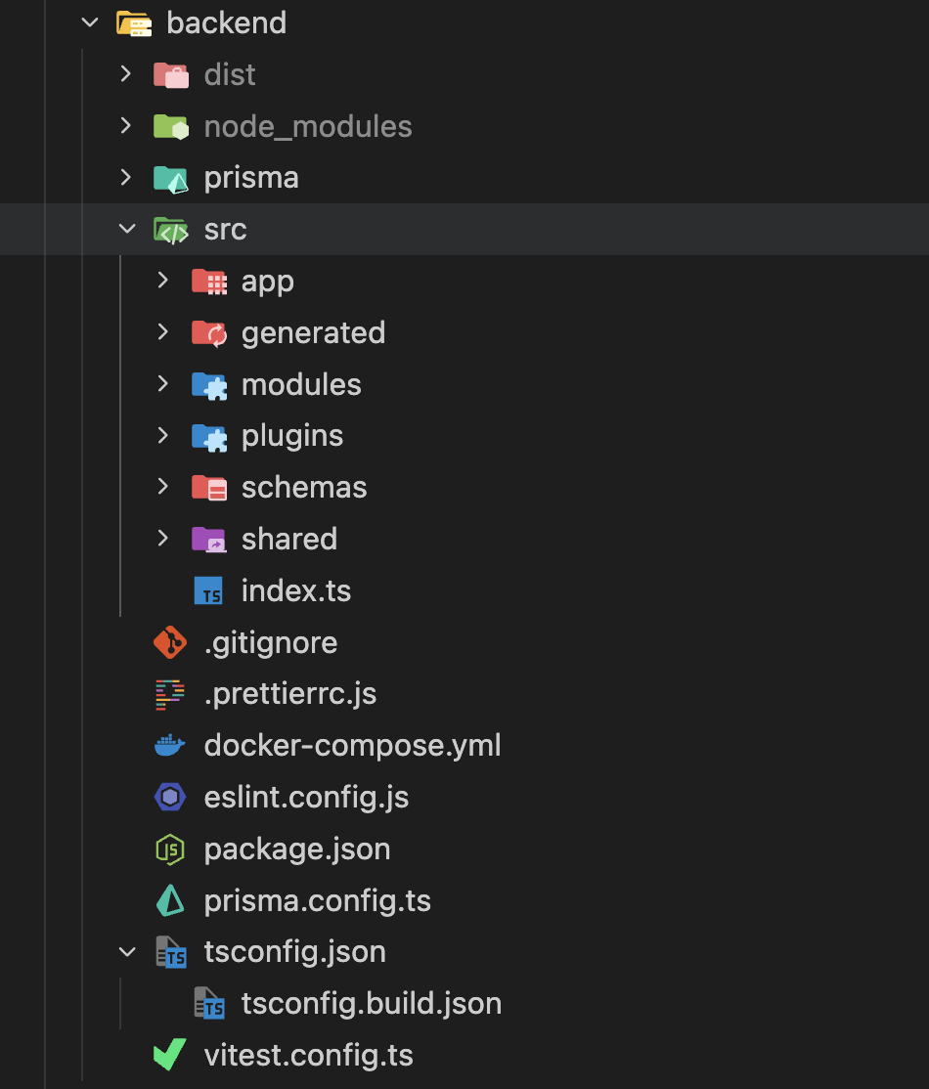
Fastify в проекте
00
Notes:
Показать точку входа в приложение и все дальше

Slide 19
3
Backend-for-frontend

Slide 20
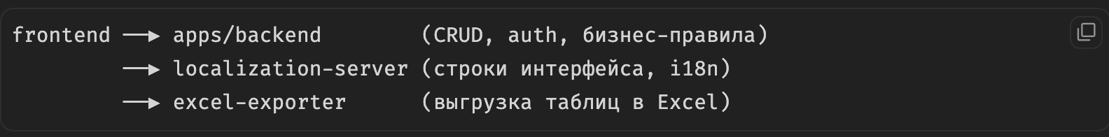
BFF- зачем?
BFF — отдельный backend-сервис под задачи конкретного клиента (нашего frontend), а не под всю доменную модель
apps/backend отвечает за бизнес-логику: пользователи, проекты, задачи, права, JWT — универсальное API
Не всё должно жить в core backend: формат файлов, локализация строк, timezone-форматирование — это UI-ориентированные задачи
BFF не дублирует домен, а оркестрирует: берёт данные из backend и отдаёт frontend в нужном виде
Разделение упрощает поддержку: core API остаётся стабильным, «обвязку под UI» можно менять отдельно
В проекте BFF — отдельные приложения в apps/*, рядом с frontend и backend
00

Slide 21
localization-server
Задача: отдавать frontend переводы UI (смена языка в layout — требование проекта)
Frontend не должен тащить всю локализацию в одном бандле или смешивать её с API задач/проектов
Сервис хранит json файлы переводов и отдает их как статику
packages/i18n – выделенный пакет под хранение неймспейсов и утилит для перевода (будет переиспользование)
apps/backend остаётся про домен; localization-server — про presentation layer (тексты кнопок, колонок, ошибок)
Можно обновлять переводы без деплоя frontend (если строки приходят с сервера)
Расположение в монорепе: apps/localization-server (+ shared-пакет packages/i18n)
00

Slide 22
excel-exporter
Задача: выгрузка табличных данных (проекты, задачи, пользователи, audit log) в Excel
Требование ТЗ: выгрузка — отдельный BFF, с учётом локализации и временной зоны пользователя
Frontend отправляет: какая таблица, фильтры, видимые колонки, locale, timezone
BFF запрашивает данные у apps/backend (с тем же JWT / правами) и формирует .xlsx
Логика форматирования не в браузере (тяжело, нестабильно) и не в core backend (раздувает API)
BFF запрашивает у localization-server нужную локализацию (переиспользование packages/i18n)
Заголовки колонок — на языке пользователя; даты — в его timezone; типы ячеек — как в Excel, а не «сырой JSON»
00

